Slide 1

Web Scraping
& APIs
Colab Notebook
ים אלמוג
איתן בקירוב

Slide 2

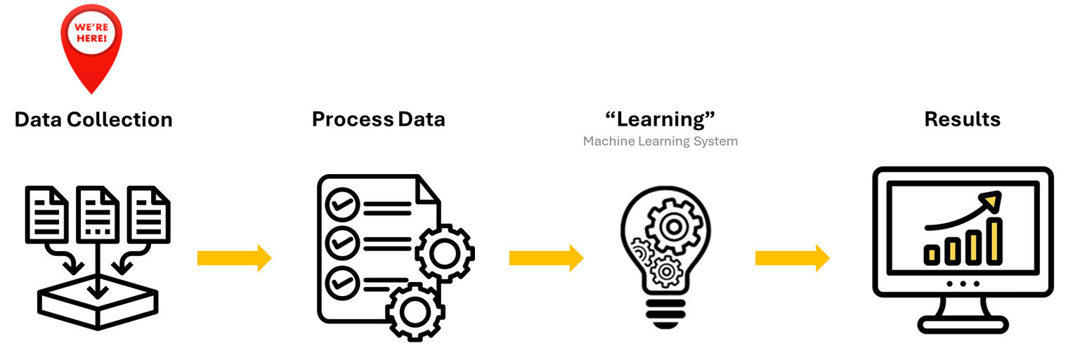
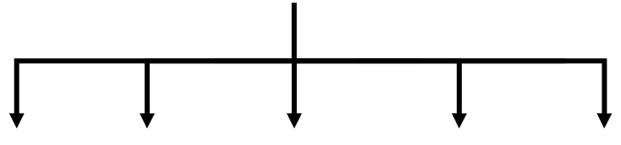

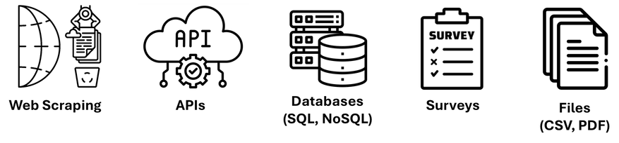
הקדמה
חילוץ נתונים
איך עושים את זה?

Slide 3
Web Scraping

Slide 4
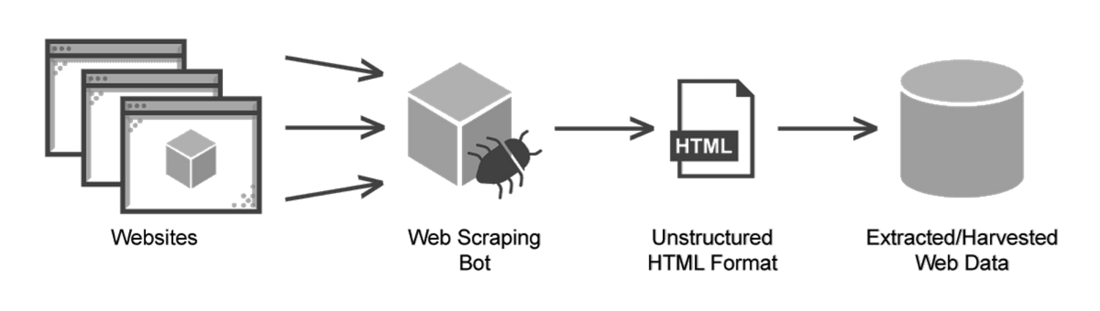
Web Scraping
"גירוד דפי רשת" או "גרידת אינטרנט"
טכניקה המשמשת לחילוץ נתונים מאתרים על ידי ניתוח תוכן ה-HTML שלהם, כגון טקסט, תמונות או קישורים.

Slide 5
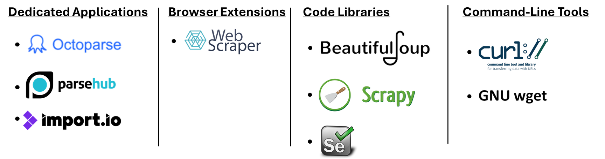
Web Scraping
כלים וספריות
כשצוללים לתחום של Web Scraping, יש גישות רבות שמשיגות את אותה המטרה:

Slide 6
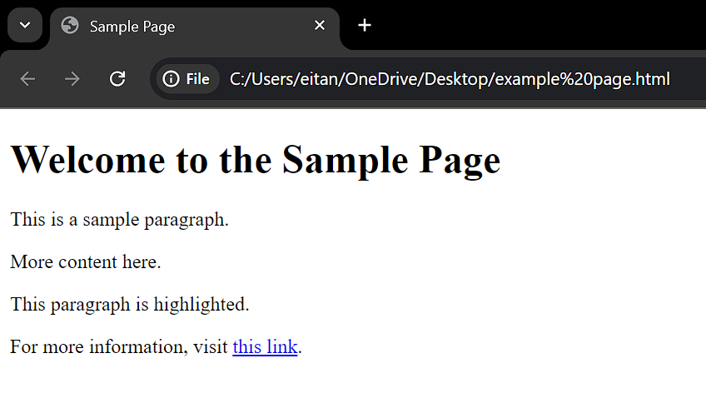
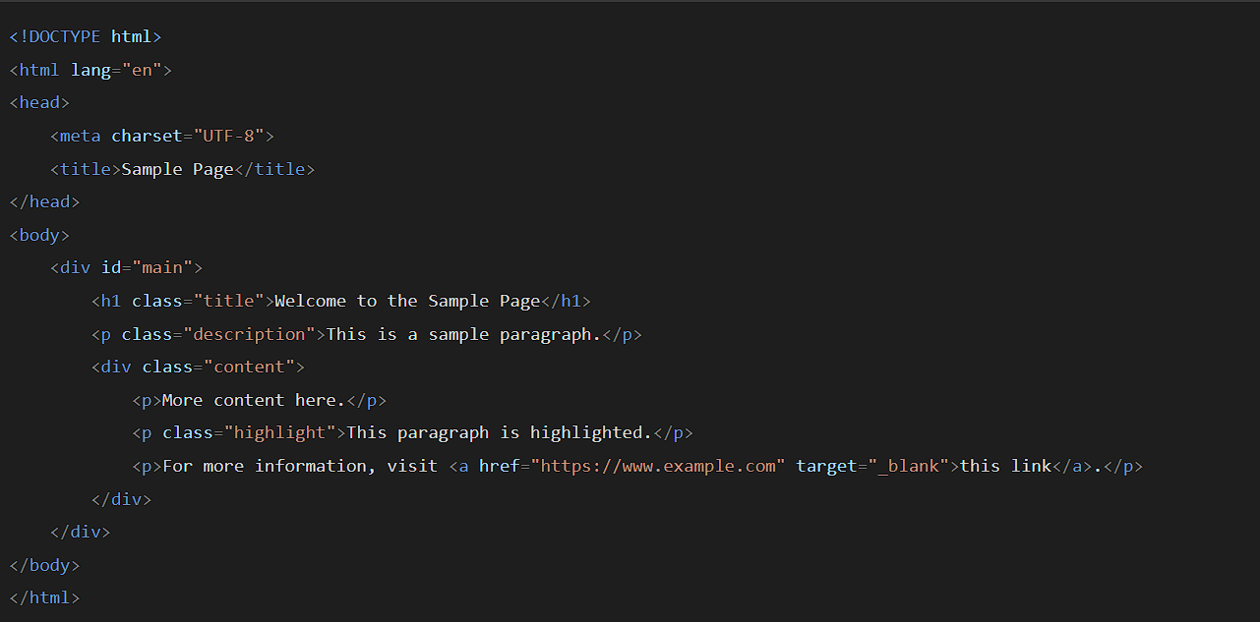

Web Scraping
מושגים בסיסיים
HyperText Markup Language
דף HTML
קוד מקור HTML
Notes:
לדבר על URL גם

Slide 7

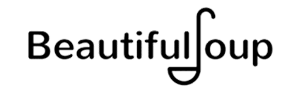


Web Scraping
ספריית BeautifulSoup
+ספריית requests בPYTHON
+
requests - לביצוע בקשות HTTP לשרתי אינטרנט
BeautifulSoup - לניתוח HTML וחילוץ נתונים מדפי אינטרנט

Slide 8
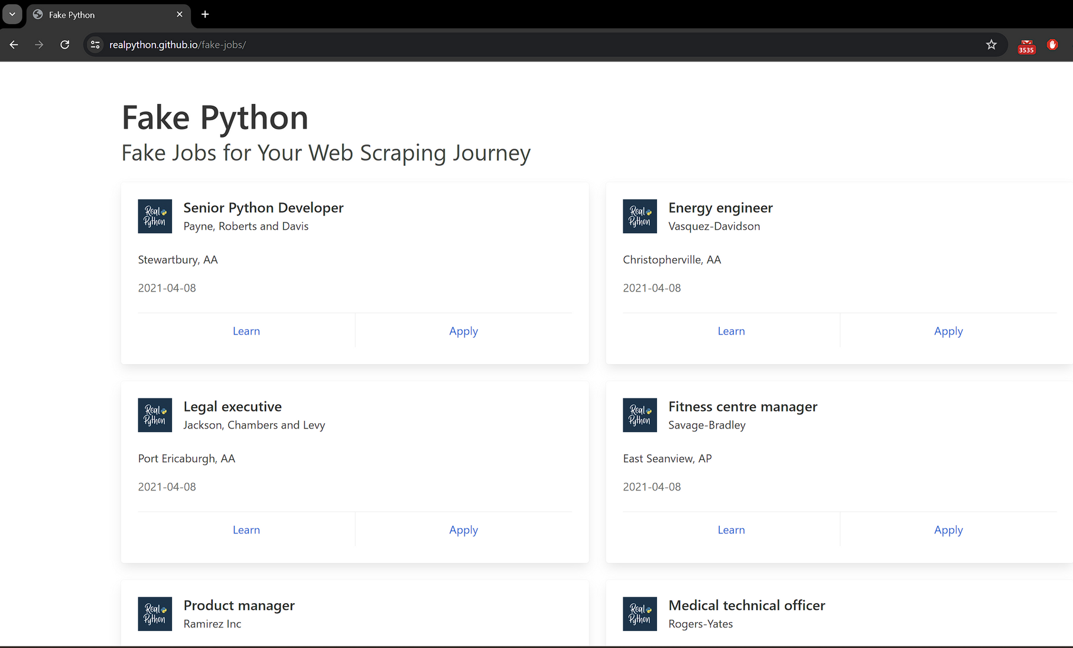
Web Scraping
מטרה: ליצור טבלת אקסל עם פרטים על כל משרה
Fake Jobs Site

Slide 9
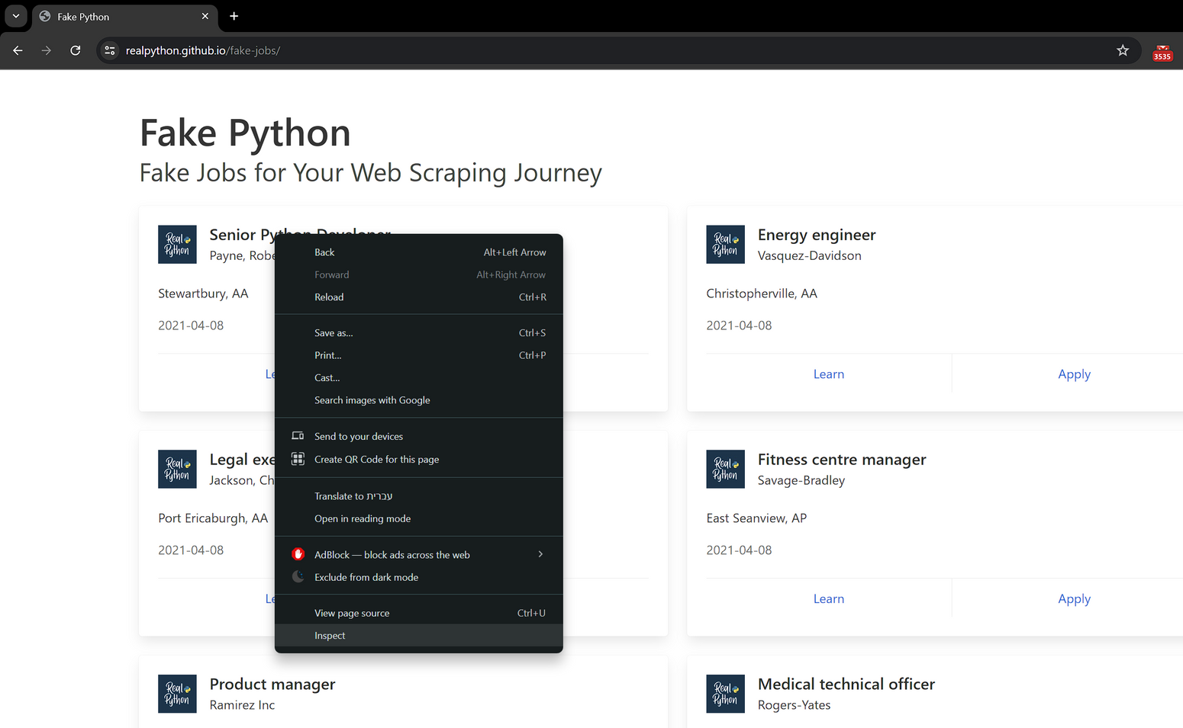
Web Scraping
הצגת קוד המקור:
Fake Jobs Site

Slide 10
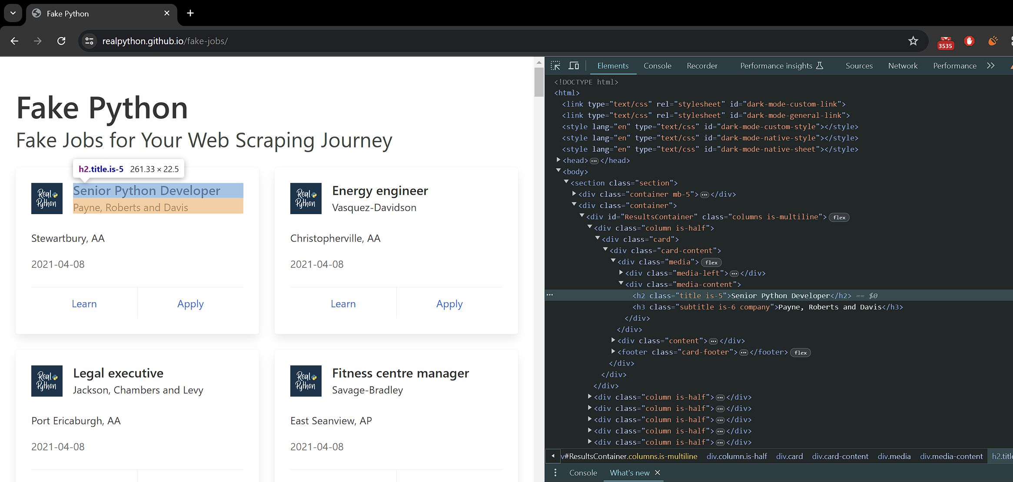
Web Scraping
הצגת קוד המקור:
Fake Jobs Site

Slide 11
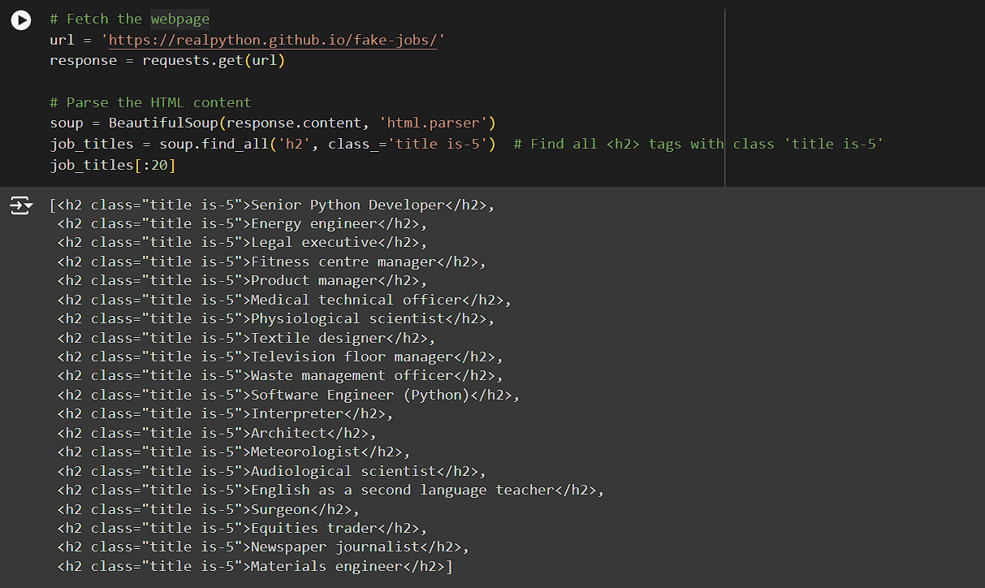
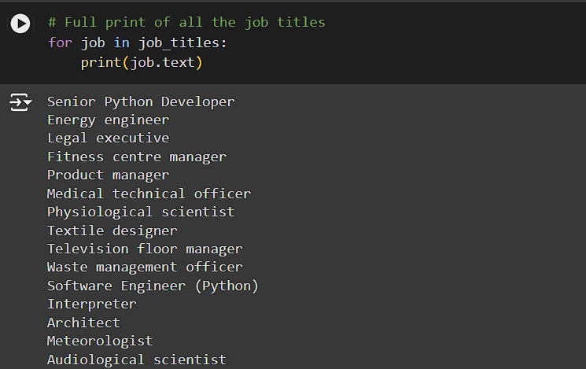
Web Scraping
שליפת כל המשרות מתוך עמוד הHTML:

Slide 12
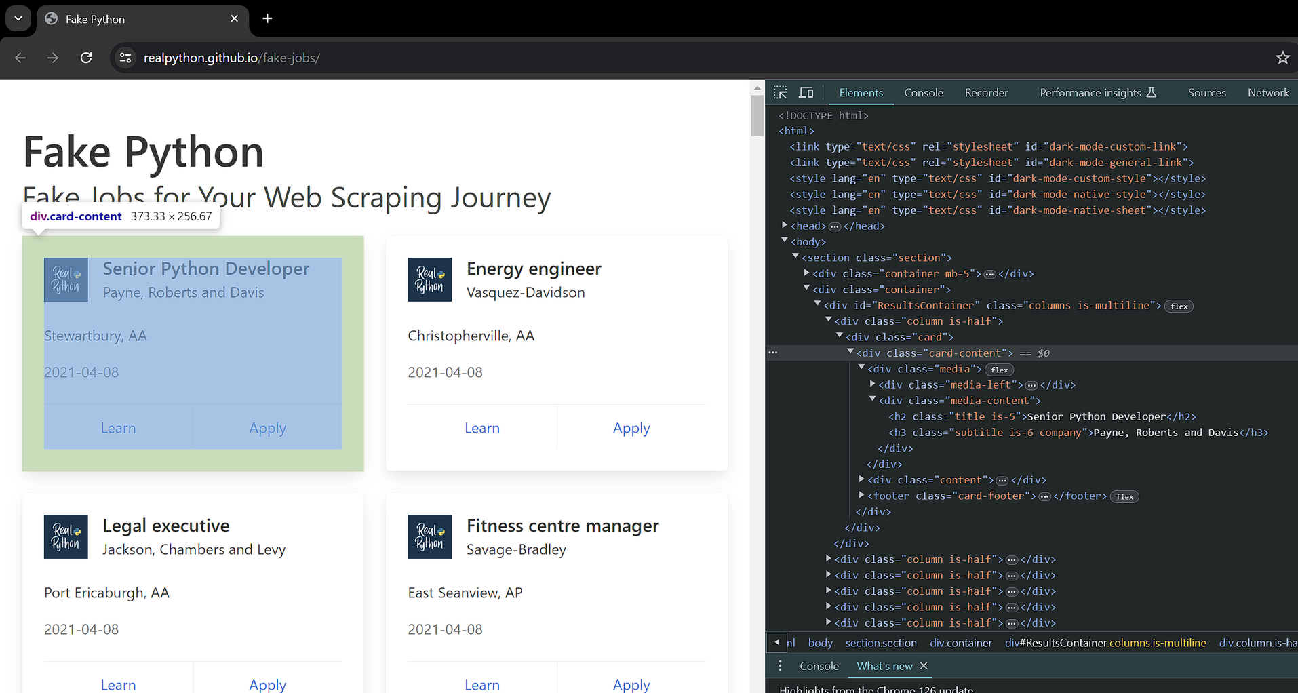
Web Scraping
ייעול השליפה - מעבר על כל הנתונים של כל משרה

Slide 13
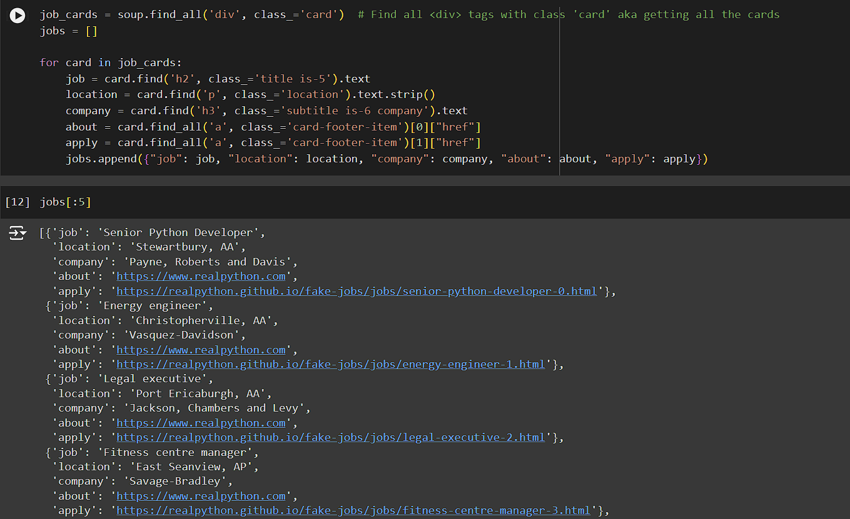
Web Scraping
שליפת כל הפרטים של כל המשרות מתוך עמוד הHTML:

Slide 14
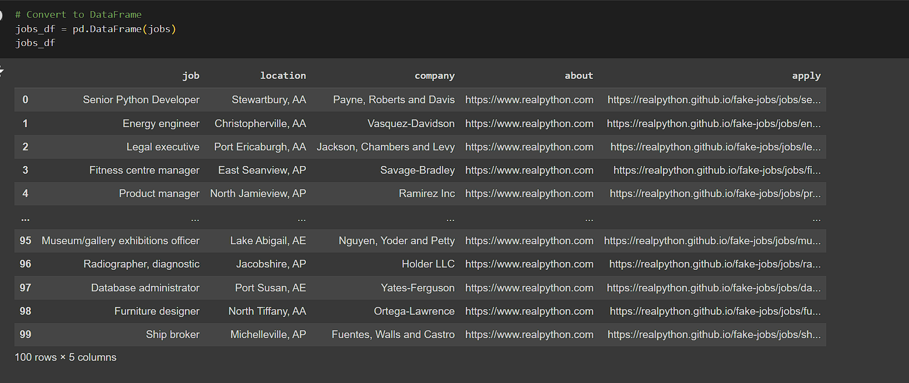
Web Scraping
שמירת כל הנתונים בטבלה ייעודית:

Slide 15
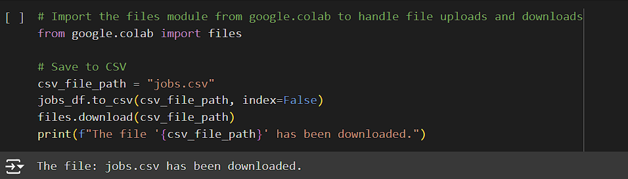

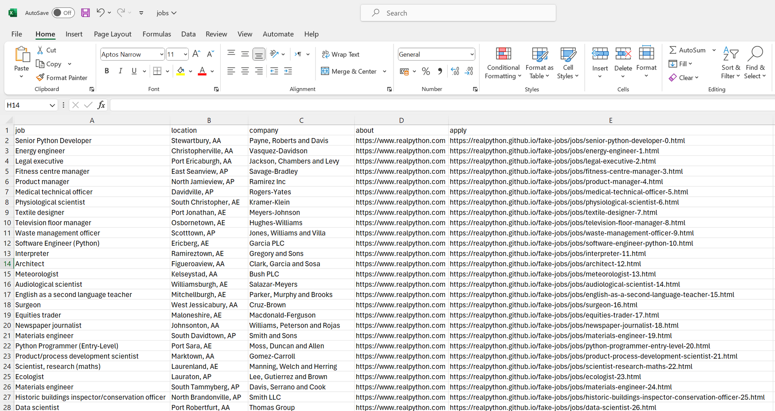
Web Scraping
שמירת הטבלה בקובץ Excel:

Slide 16
APIs

Slide 17
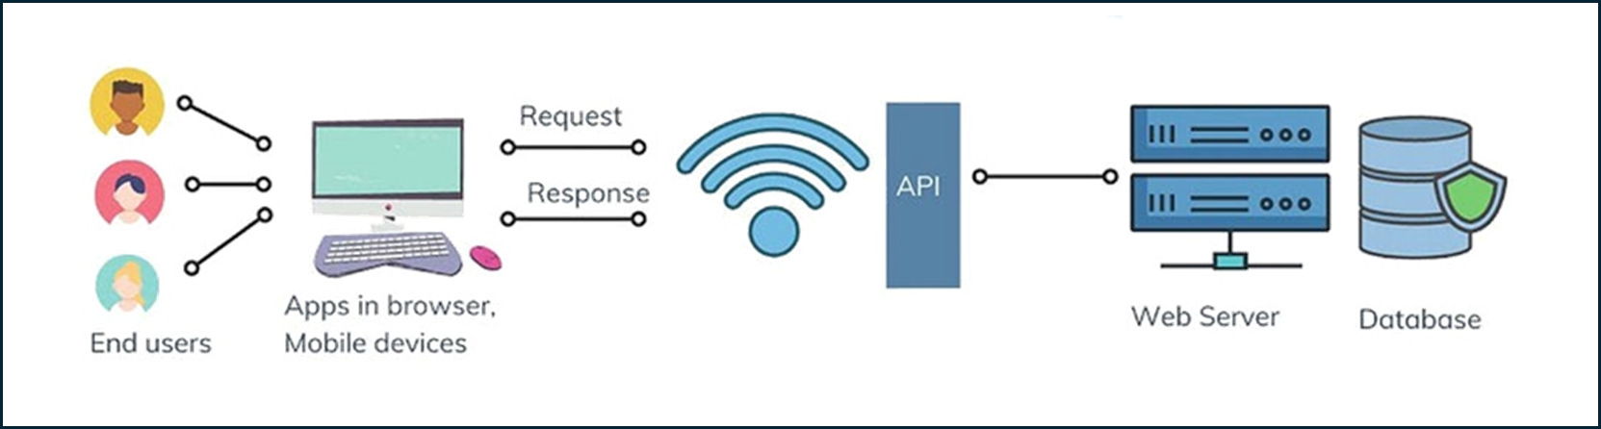
API
Application Programming Interface
“ממשק תכנות יישומים”
אוסף של פרוטוקולים וכלים היוצרים ממשק לתיווך בין מערכות תוכנה שונות.
API מאפשר גישה נוחה ומהירה למידע של שירות חיצוני, בדרך כלל באמצעות קוד.

Slide 18
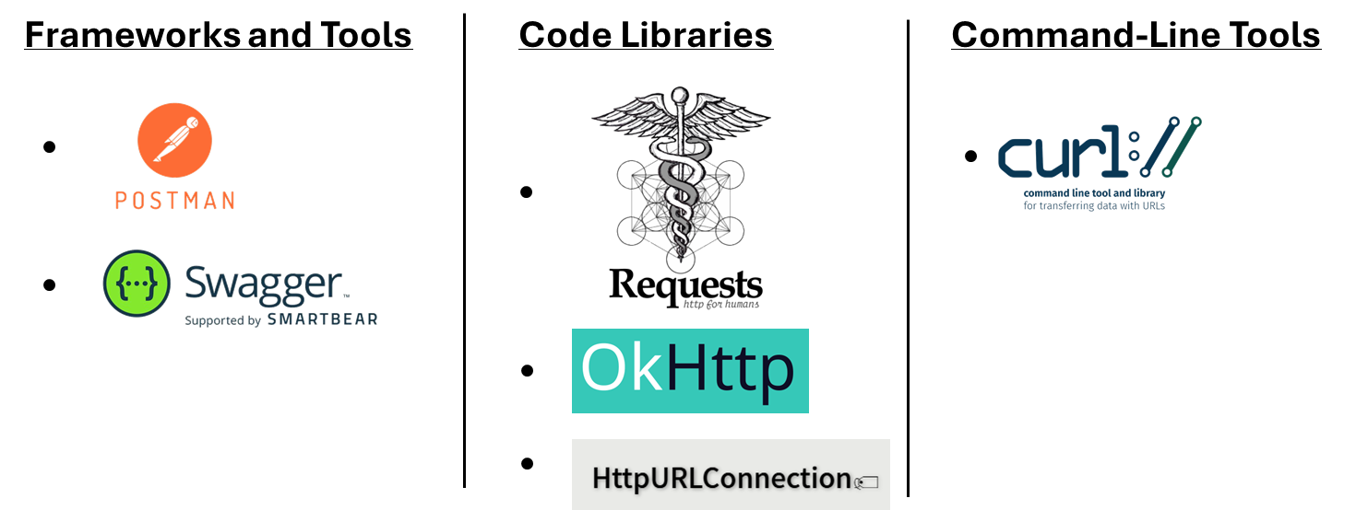
API
כלים וספריות
כשצוללים לתחום של APIs, יש גישות רבות שמשיגות את אותה המטרה:

Slide 19
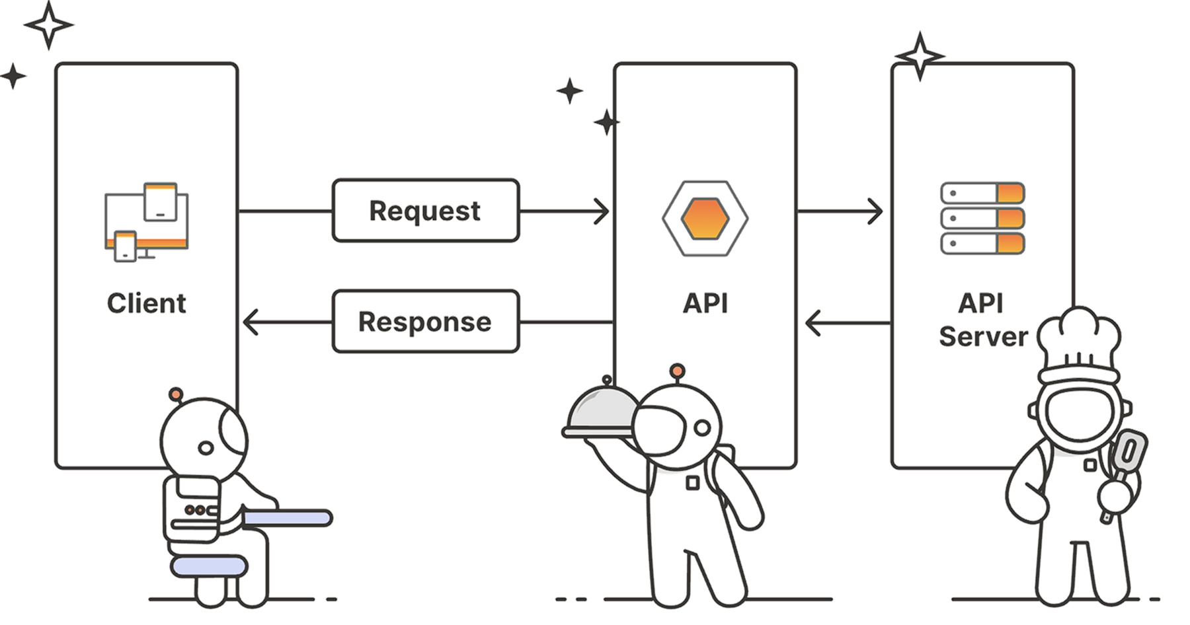
API
רכיבים מרכזיים

Slide 20
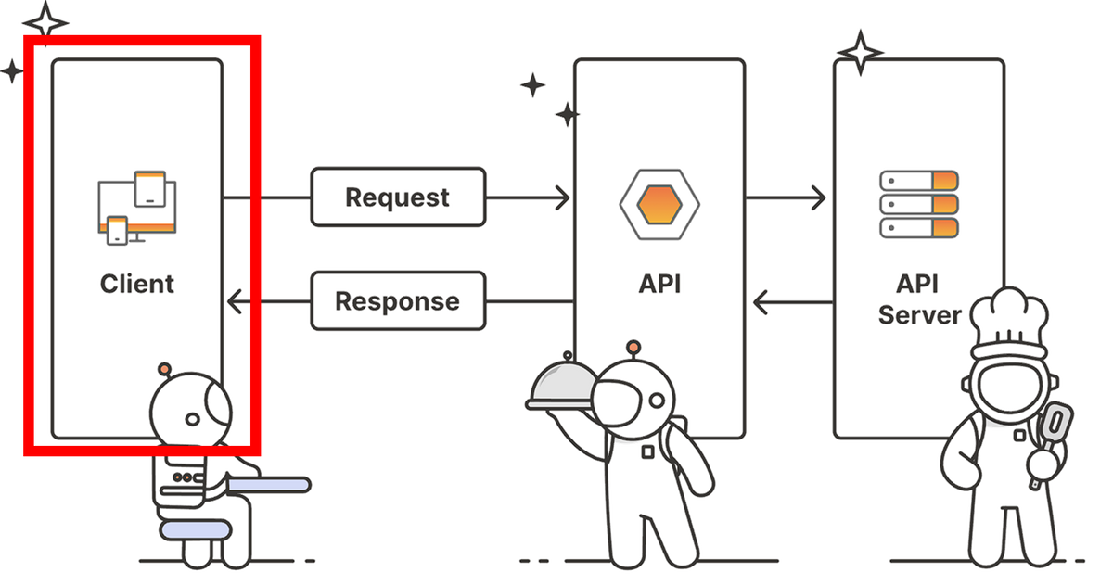
API
רכיבים מרכזיים
הצד שמבקש את המידע מהשרת. יכול להיות מופעל על ידי פעולת משתמש, כמו לחיצה על כפתור, או על ידי אירוע חיצוני מאפליקציה.
API Client

Slide 21

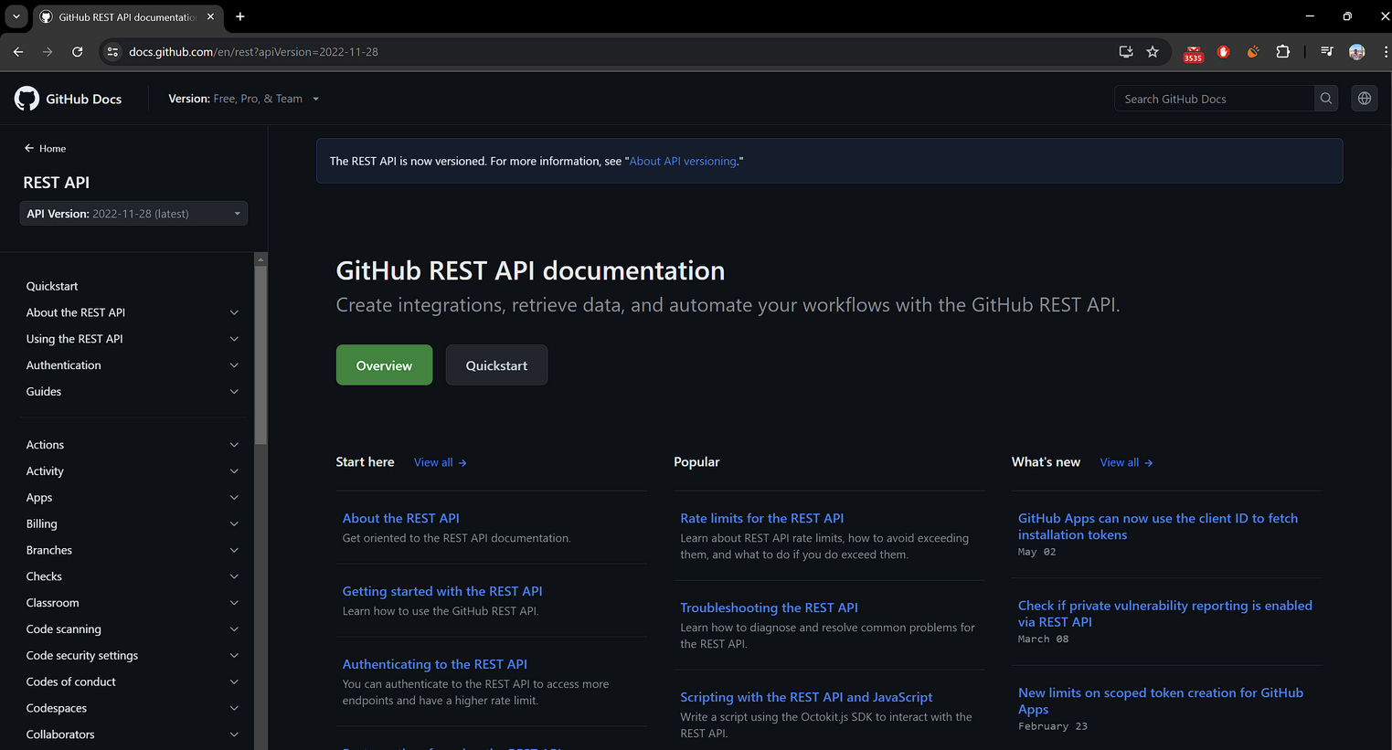
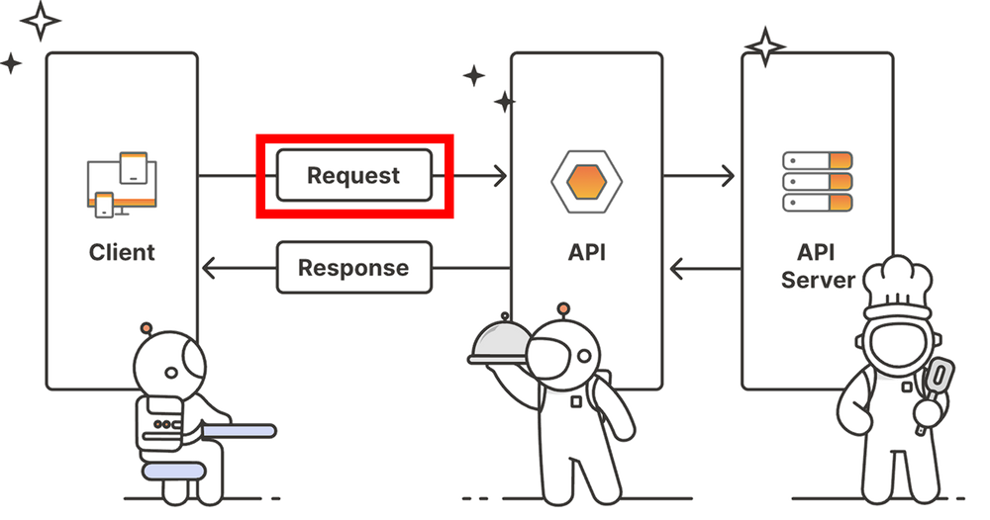
API
רכיבים מרכזיים
API Request
הלקוח שולח בקשה לנקודת הקצה של ה- API, יחד עם כל הפרמטרים או הכותרות הנדרשות.
GitHub API

Slide 22
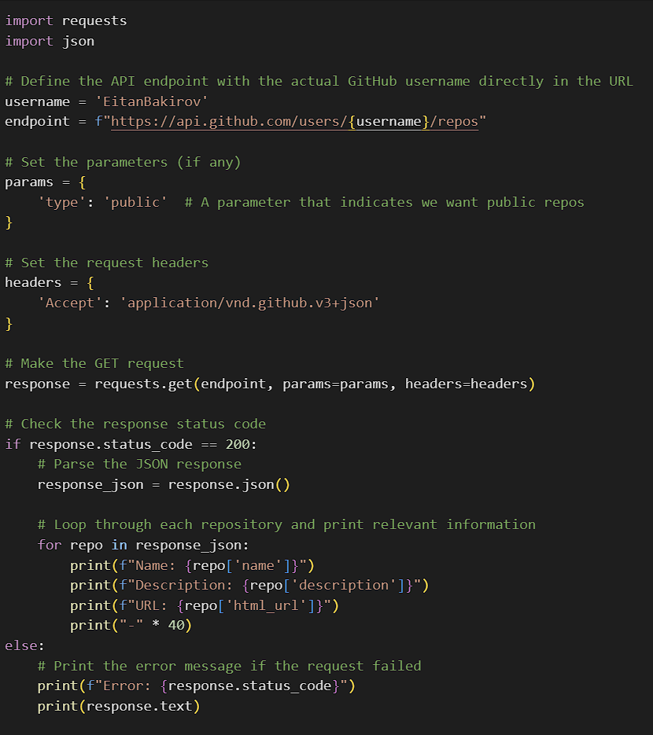
API
רכיבים מרכזיים
מטרה: שליפת מידע של הפרויקטים של EitanBakirov מ-GitHub
Endpoint
(URL)
Parameters
Headers
Method
GET
POST
PUT
DELETE

Slide 23
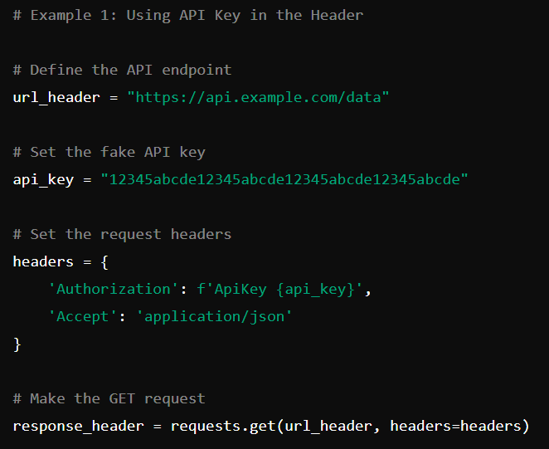
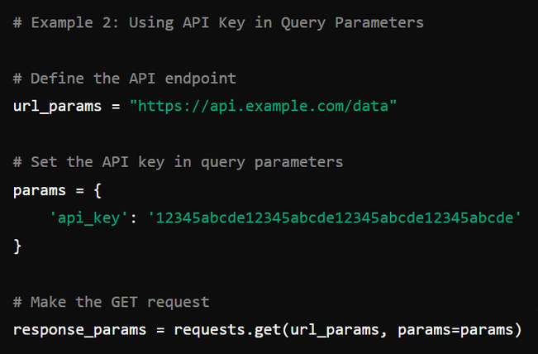
API
רכיבים מרכזיים
אימות חיוני כדי להבטיח שרק משתמשים מורשים יוכלו לגשת לנתונים ולשירותים או לתפעל אותם
Authentication
1. API keys - בדרך כלל רצף ארוך של ספרות ואותיות לכן מורכב יותר מסיסמאות רגילות, מה שהופך אותו למאובטח יותר.
2. OAuth 2.0 - מעניק גישה לאפליקציות צד שלישי לחשבונות שלך מבלי לשתף מידע רגיש. OAuth 2.0 מורכב יותר מאשר מפתחות API ולכן
מאובטח יותר.
3. ללא אימות: במקרים מסוימים, ייתכן שממשקי API לא ידרשו שום אימות. נפוץ עבור מידע או שירותים ציבוריים שהאבטחה בהם אינה קריטית.
קיימות שיטות אימות נוספות אך אלו העיקריות

Slide 24
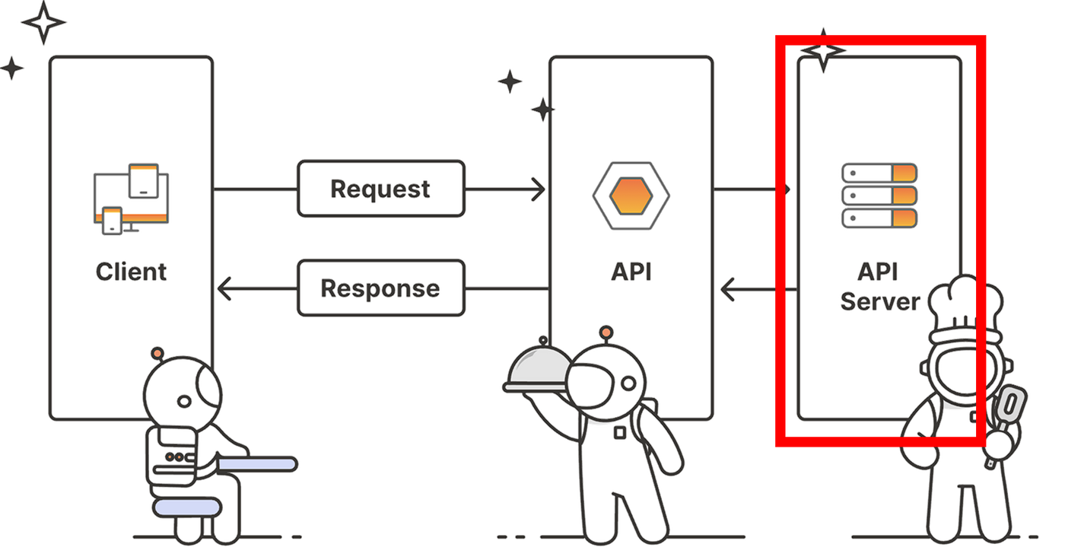
API
רכיבים מרכזיים
API Server
השרת של ה-API מעבד את הבקשה ומייצר תגובה.
הדבר עשוי לכלול אחזור נתונים ממסד נתונים, עיבוד נתונים או קריאה ל- API אחר לביצוע משימה ספציפית.

Slide 25
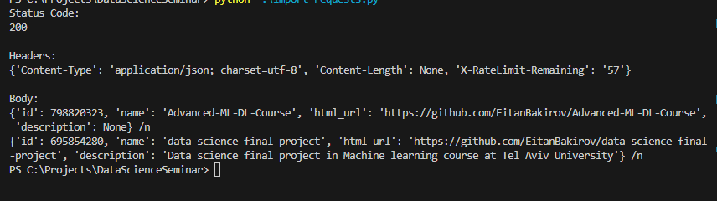
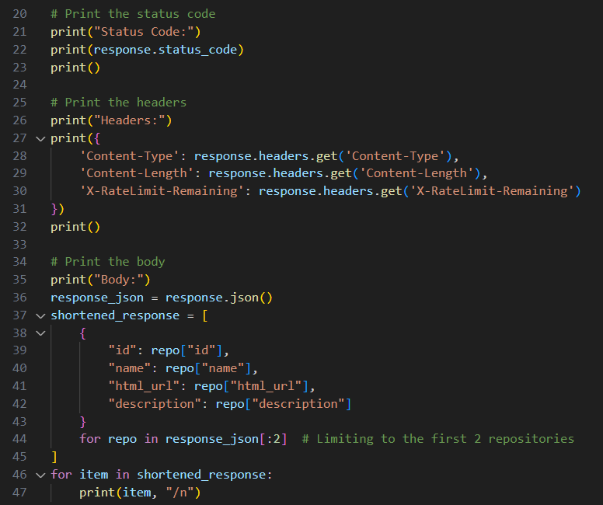

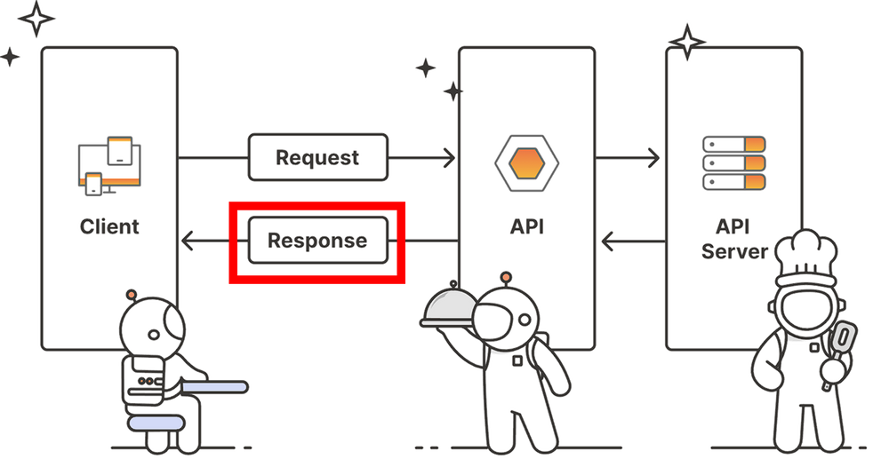
API
רכיבים מרכזיים
JavaScript Object Notation
API Response
הנתונים שנשלחים על ידי השרת ללקוח בתגובה לבקשה (נהוג לעבוד עם פורמט JSON)
(200-299 - Successful / 400-499 - Client Error / 500-599 - Server Error)
Status Code
Reponse Headers
Body

Slide 26
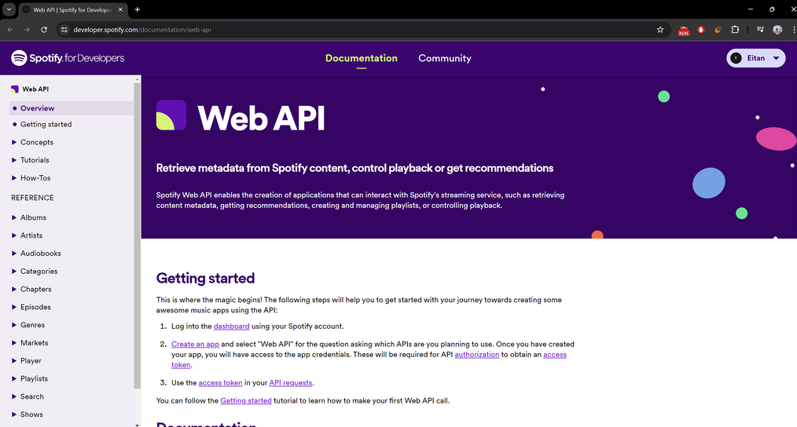
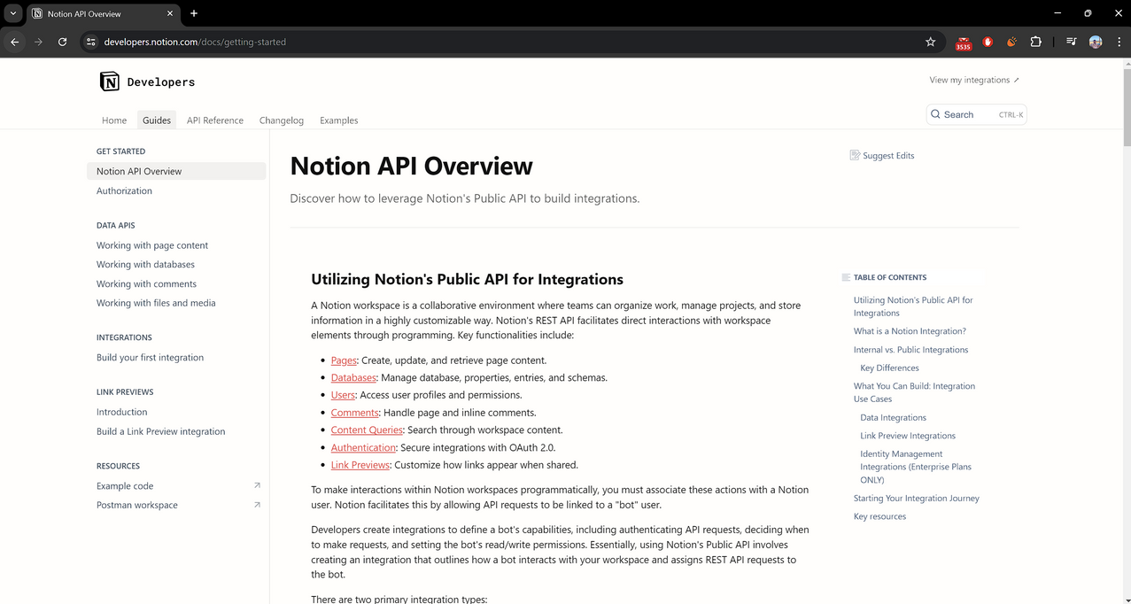
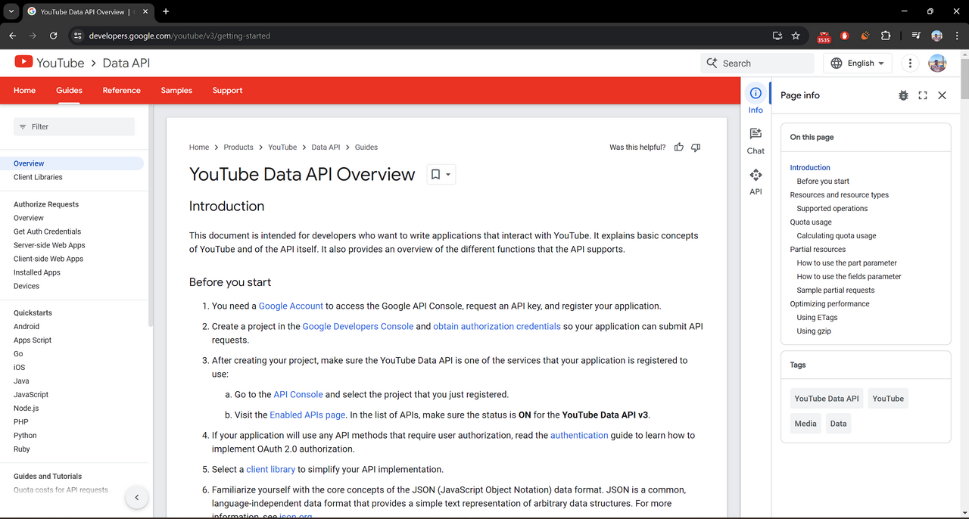
API
נקודה חשובה!
עבודה עם API יכולה להיות מאתגרת כיוון שהמימוש משתנה בין כל אתר, לכן חשוב לקרוא את התיעוד הרלוונטי לפני שמתחילים (API Documentation)

Slide 27
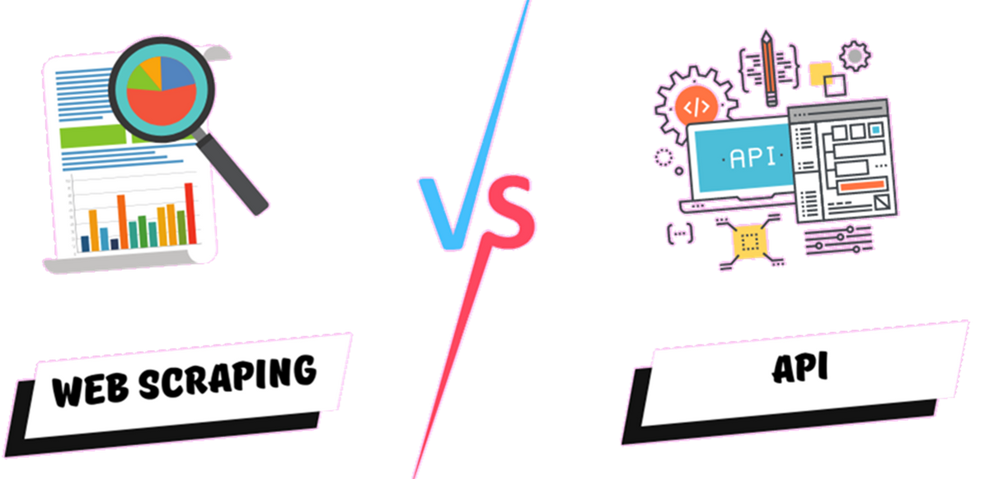

Slide 28
Web Scraping Vs APIs
API | Web scraping
רק מאתרים שמאפשרים נקודות קצה של API | מאפשר לקבל נתונים מכל אתר | יכולת
מהיר הודות לגישה ישירה לנתונים | עלול להיות איטי אם יש הרבה דפים לשלוף | מהירות
השימוש חוקי כל עוד עומדים בתנאים ובהגבלות | חלק מהאתרים אינם מאפשרים scraping ועלולים לחסום אותך | חוקיות

Slide 29


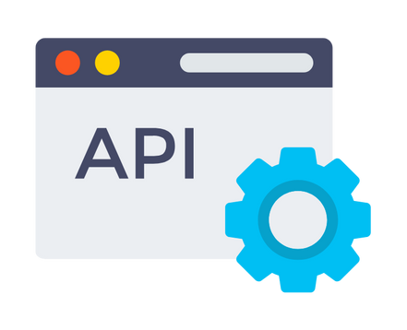






תודה על ההקשבה
Colab Notebook

